Slide 1

Segmentez des clients d'un site e-commerce
Ahmed Douaya

Slide 2




Sommaire
Présentation des données
Nettoyage, exploration et premières observations
Feature Engineering & choix des variables
Création de nouvelles variables, plus adaptées pour segmenter les données
Clustering
Expérimentation de plusieurs méthodes pour un clustering adapté
Maintenance du modèle
Utilisation de l’ARI pour determiner la fréquence optimale de maintenance du modèle

Slide 3

Présentation des données
Notes:
Présentation rapide des bases utilisées

Slide 4
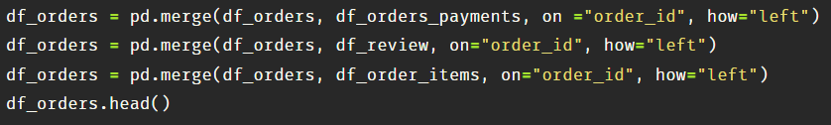
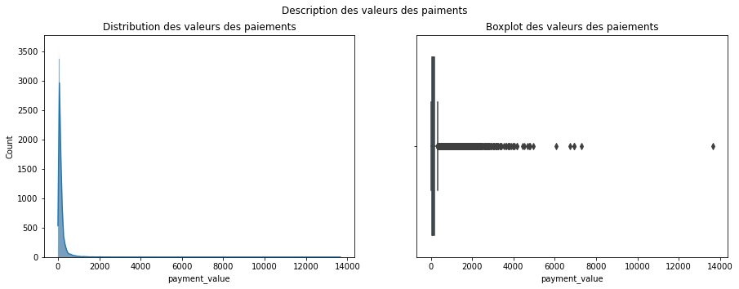
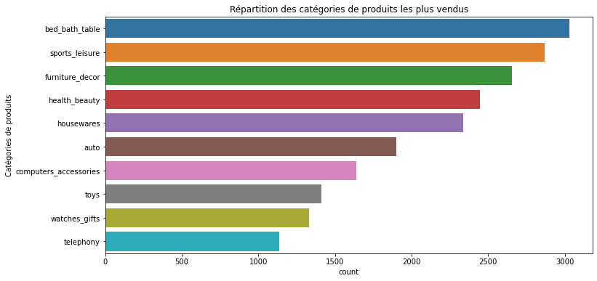
Nettoyage & exploration des données
Utilisation du merge sur les clés reliant les bases de données :
Order_id, customer_uniqueID, etc.
Visualisation de certaines données :

Slide 5
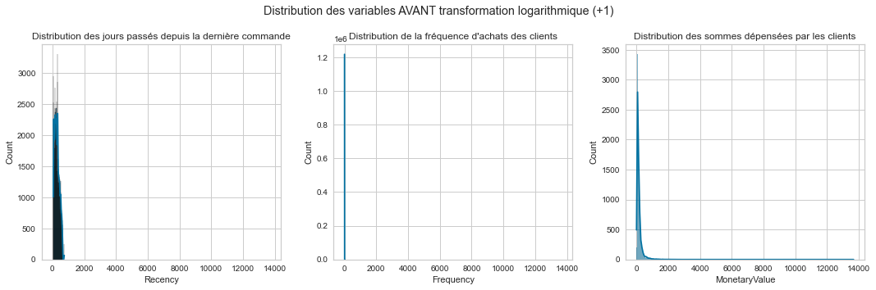
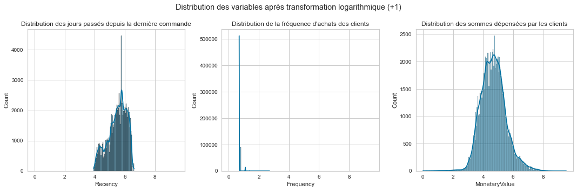
Transformation des variables RFM

Slide 6
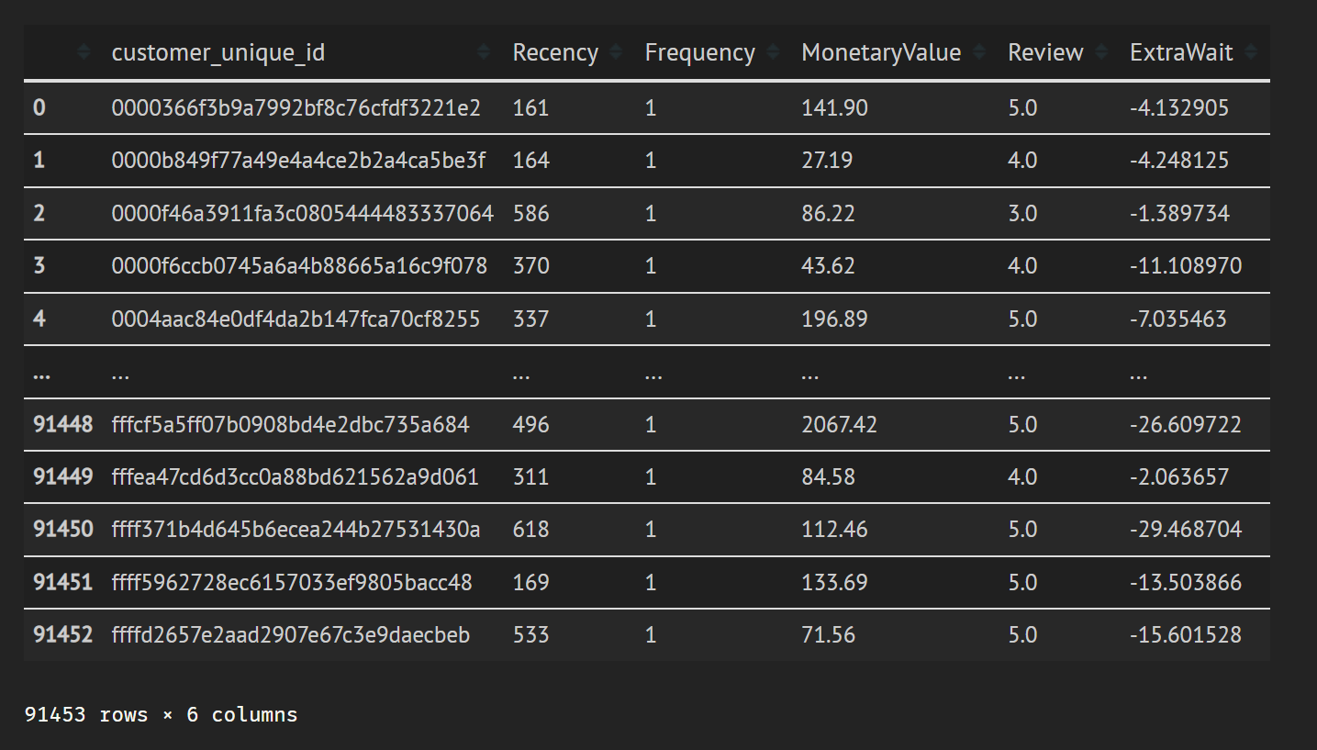
Feature Engineering
Création et scaling des variables suivantes, agrégées par le unique ID du client :
Recency : Somme de jours depuis la dernière commande
Frequency : Nombre d’achats effectués (count)
MonetaryValue : Moyenne des sommes dépensées (mean)
Review : Note sur 5 attribuée après chaque commande (mean)
ExtraWait : Nombre de jours entre la date annoncée de livraison et la reception effective par le client (mean)
Notes:
Présentations des features gardées

Slide 7
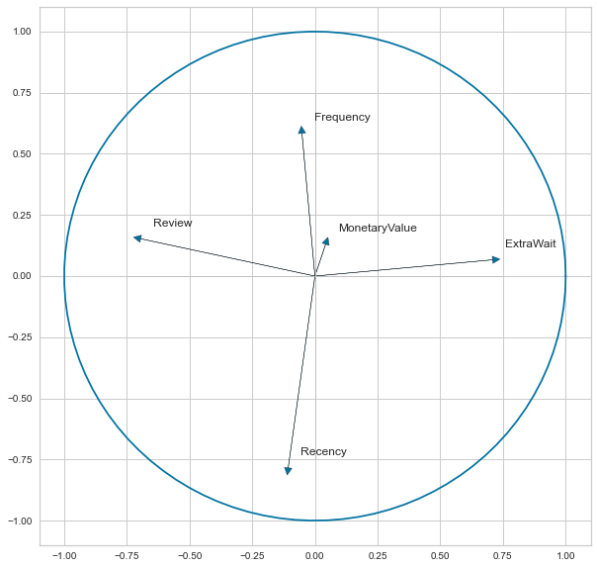
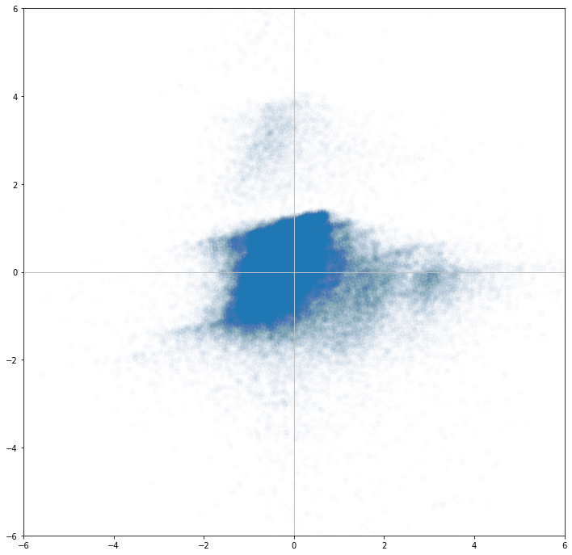
ACP

Slide 8
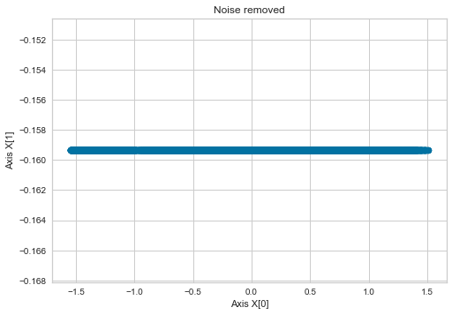
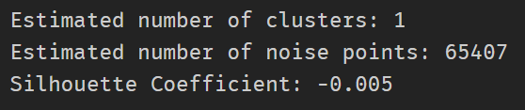
Clustering : DBScan
DBScan n’a malheureusement pas fourni de résultats satisfaisants.
Le “noise” trop important et le coefficient de silhouette trop bas, indiquant une mauvaise clusterisation de nos données.
L’origine de ces résultats doit provenir de la fréquence (la plupart des clients ont effectué un seul achat) et les reviews.

Slide 9
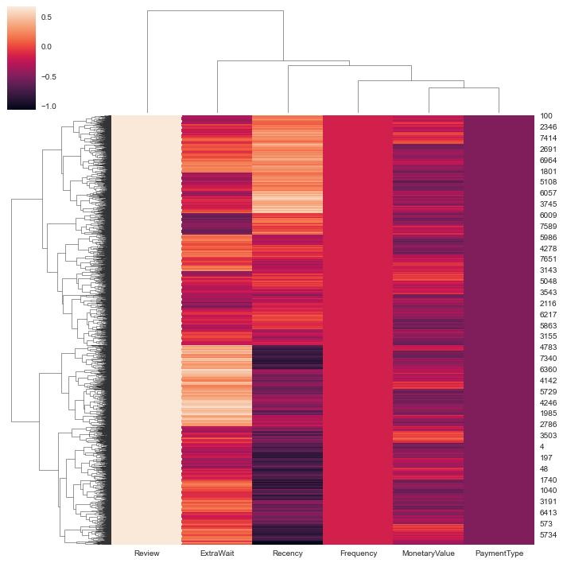
Clustering : Dendrogramme
Le dendrogramme ci-contre présente une segmentation exhaustive et une heatmap.
La lisibilité difficile, et la trop grande taille des données font en sorte que le dendrogramme n’est pas facilement exploitable.

Slide 10
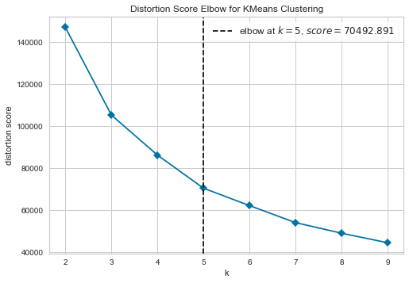
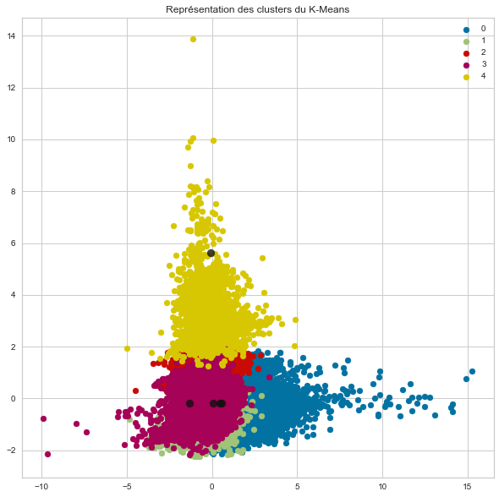
Clustering : K-Means

Slide 11
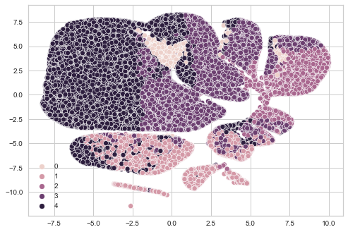
Clustering : T-SNE

Slide 12
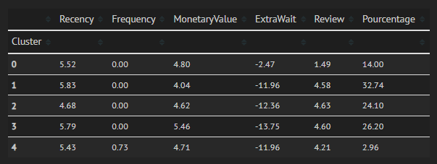
Clustering : Résultats
Les 5 clusters identifés nous montrent les segments dans lesquels les clients peuvent être catégorisés.
Il est possible de tirer des observations précises de leurs habitudes de comportement :
Le cluster 0 dépense davantage mais est globalement insatisfait de sa commande, probablement dû à une attente plus importante
Le cluster 1 achète moins mais un peu plus récemment que les autres
Le cluster 2 regroupe des clients aux achats récents et globalement satisfaits de leurs commandes
Le cluster 3 rassemble les clients très satisfaits, qui recoivent leurs colis très en avance.
Le cluster 4 achète très fréquemment, est satisfait et dépense beaucoup!

Slide 13





Personae
Meredith
Winston
Lisa
Stormy
Kyle
Reçoit ses colis très en avance et cela se voit sur ses reviews !
Acheteur fréquent, avec des paniers relativement plus petits et globalement satisfait !
Cliente généralement très satisfaite, elle compose généralement des paniers importants!
Cliente fidèle, généralement satisfaite de ses commandes
Malgré ses achats relativement importants, il est très déçu du service et/ou des produits

Slide 14
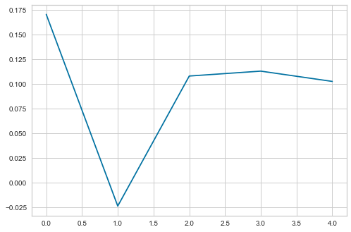
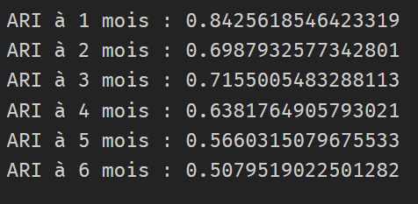
Recommendation de maintenance
L'indice de Rand est une mesure de similarité entre deux partitions d'un ensemble1. Il est principalement utilisé en catégorisation automatique. Son principe est de mesurer la consistance (le taux d'accord) entre deux partitions.
L’indice nous montre ici que les segments identifiés changent rapidement
Une maintenance tous les 2 mois s’avère être nécessaire

